Slide 1








Chào mừng thầy cô và các em đến với môn Tiếng Việt

Slide 2





Bài 25: Đất nước chúng mình
Tiết 3
Viết:
Chữ hoa V (kiểu 2)

Slide 3
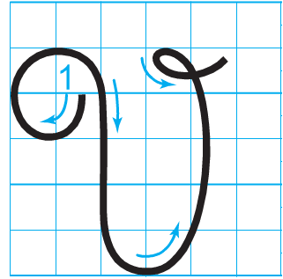
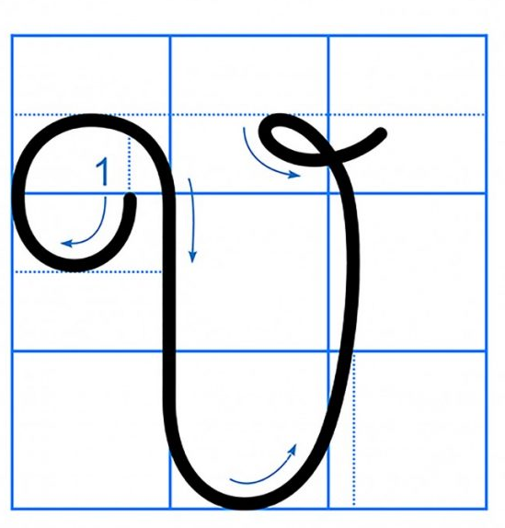
Ƚ
Viết chữ hoa Ƚ

Slide 4



Ƚ
Chọn ý đúng nhất:
*Con chữ Ƚ cỡ vừa cao mấy ô li ?
a. 4 ô li
b. 5 ô li
c. 6 ô li

Slide 5
Ƚ
Chọn ý đúng nhất:
*Con chữ Ƚ cỡ vừa rộng mấy ô li ?
a. Gần 5 ô li
b. 6 ô li
c. 7 ô li

Slide 6
Ƚ
Chọn ý đúng nhất:
* Con chữ Ƚ gồm mấy nét?
a. 1 nét
b. 2 nét
c. 3 nét

Slide 7
Ƚ
*Con chữ Ƚ gồm 1 nét:
Nét viết chữ viết hoa Ƚ là kết hợp của 2 nét cơ bản: cong móc xuôi, cong phải và lượn ngang (tạo vòng xoắn nhỏ ở chân chữ).

Slide 8
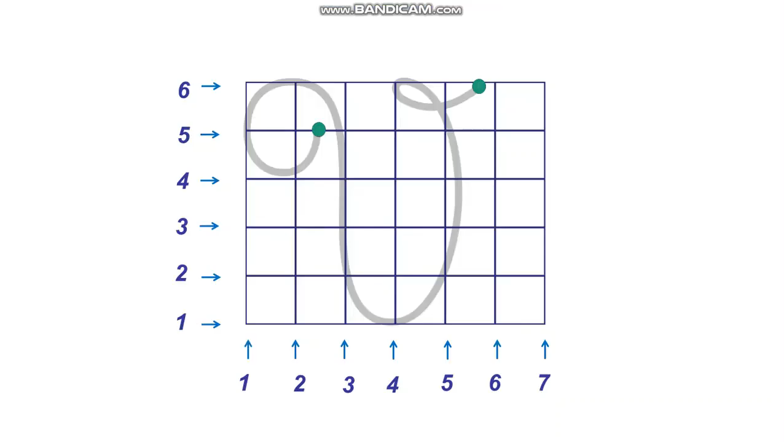
Viết chữ hoa Z (cỡ vừa)

Slide 9
Ƚ
Chọn ý đúng nhất:
*Con chữ Ƚ cỡ nhỏ cao mấy ô li ?
a. 2 ô li rưỡi
b. 4 ô li
c. 6 ô li

Slide 10
Ƚ
Chọn ý đúng nhất:
*Con chữ Ƚ cỡ nhỏ rộng mấy ô li ?
a. 2 ô li
b. 2 ô li rưỡi
c. 3 ô li

Slide 11
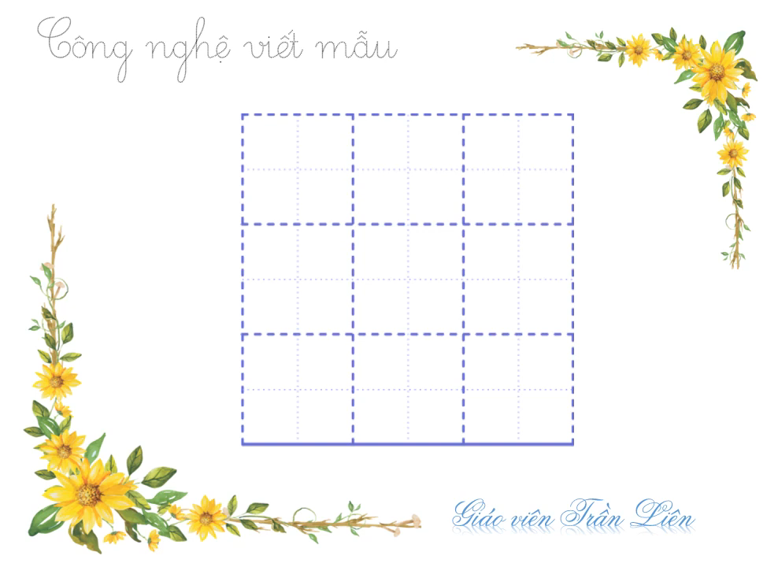
Viết chữ hoa Ƚ (cỡ nhỏ)

Slide 12
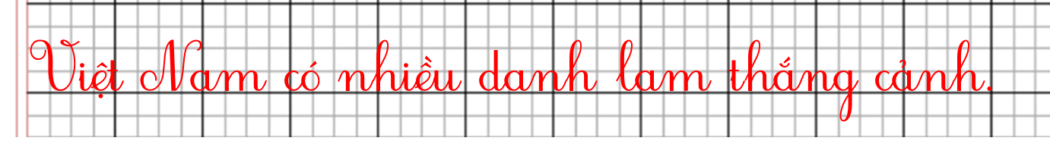
VIẾT ỨNG DỤNG
a. Chữ cái nào được viết hoa?
b. Những chữ nào cao 2,5 ô li?
c. Những chữ cái nào cao 1,5 ô li ?
e. Những chữ cái nào cao 1 ô li ?
→ Chữ Ƚ, N
→ Chữ Ƚ, N, l, h, g
→ Chữ t
→ Chữ i, ê, a, m, c, o, n, u, ă,

Slide 13
VIẾT ỨNG DỤNG
Các dấu thanh đặt ở những vị trí nào?
Các dấu thanh đặt ở trên/ dưới âm chính của tiếng.
Khoảng cách giữa các chữ là bao nhiêu?
Khoảng cách giữa các chữ ghi tiếng là một chữ o.

Slide 14
VIẾT ỨNG DỤNG
Câu ứng dụng ca ngợi ai?
Câu ứng dụng ca ngợi đất nước Việt Nam có nhiều địa danh, danh lam nổi tiếng.

Slide 15

Tư thế ngồi viết

Slide 16

THỰC HÀNH

Slide 17
Vận dụng
Em hãy luyện viết chữ hoa V kiểu 2 đẹp và đúng mẫu nhé.

Slide 18
Định hướng học tập
Ôn tập chữ hoa A, Q, V (kiểu 2) cỡ vừa, cỡ nhỏ.

Slide 19

CHÚC CÁC CON
CHĂM NGOAN HỌC GIỎI

